Slide 1




Masterclasse LHCb à IJCLab
Guillaume Pietrzyk

Slide 2
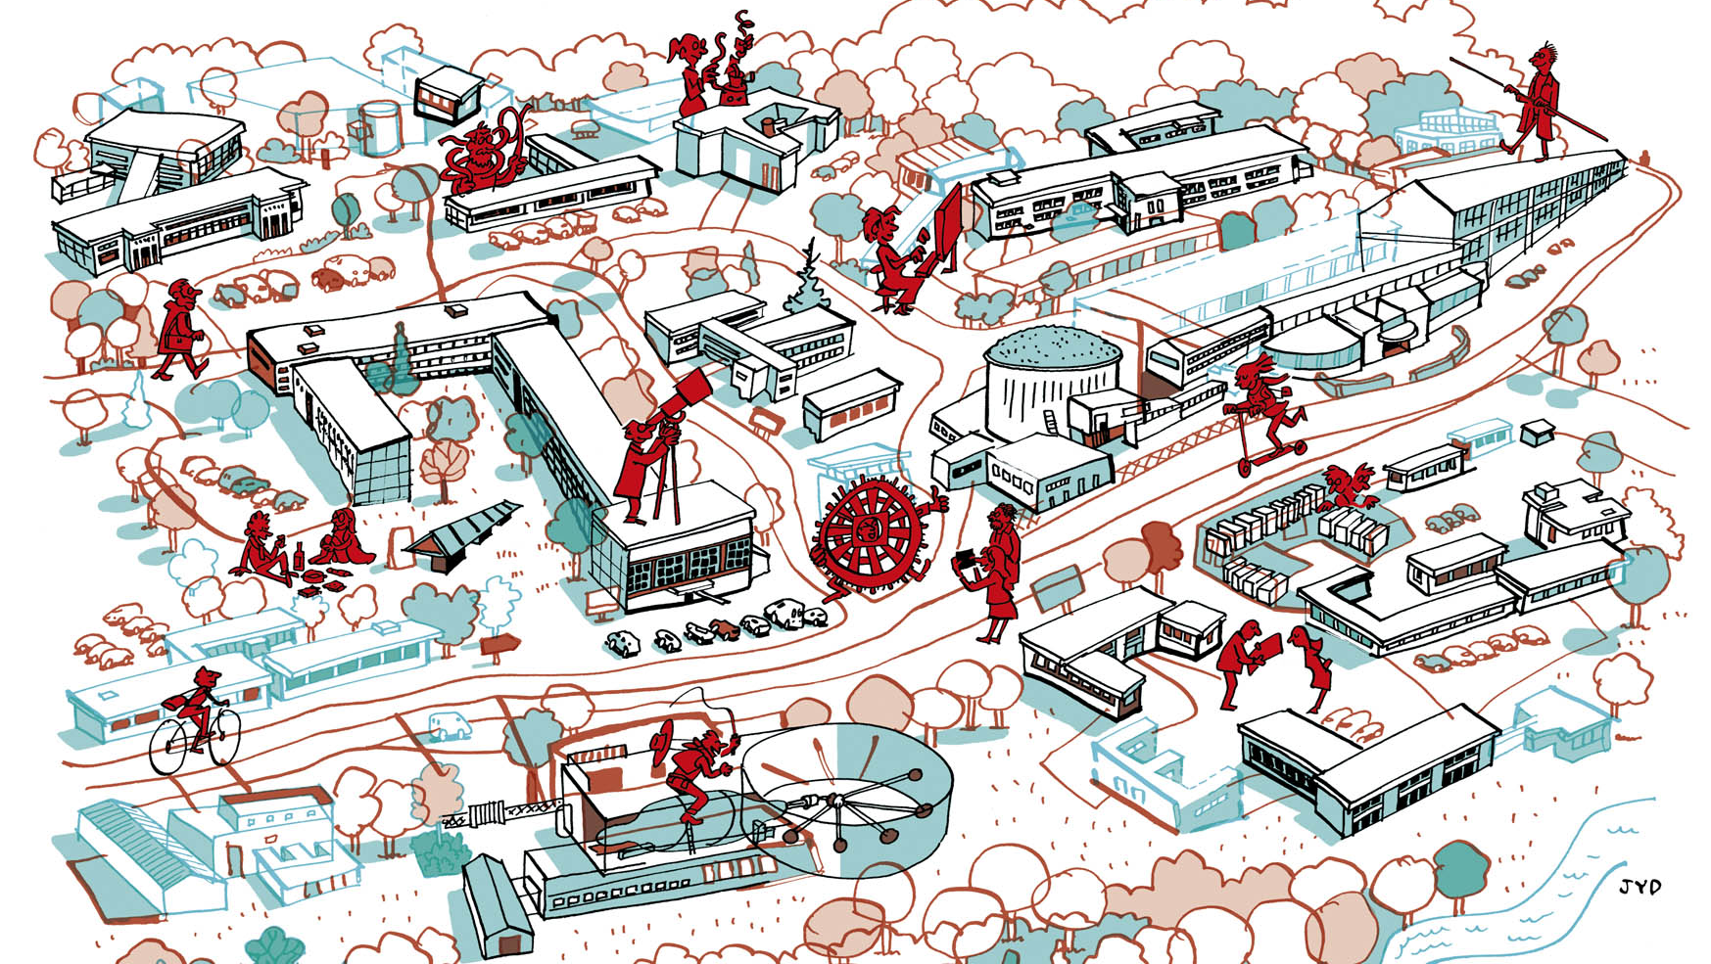

Slide 3
7 POLES DE RECHERCHE
L'ensemble de tous les thèmes de "la physique des deux infinis" avec la présence
de pôles historiques/existants forts, de pôles émergents et d'activités aux interfaces
PHYSIQUE NUCLEAIRE
ASTROPARTICULEASTROPHYSIQUE COSMOLOGY
PHYSIQUE DES HAUTES ENERGIES
740 membres dont 220 chercheurs et 370 ingénieurs et techniciens
PHYSIQUE ACCELERATEURS
ENERGIE & ENVIRONNEMENT
PHYSIQUE THEORIQUE
PHYSIQUE SANTE

Slide 4
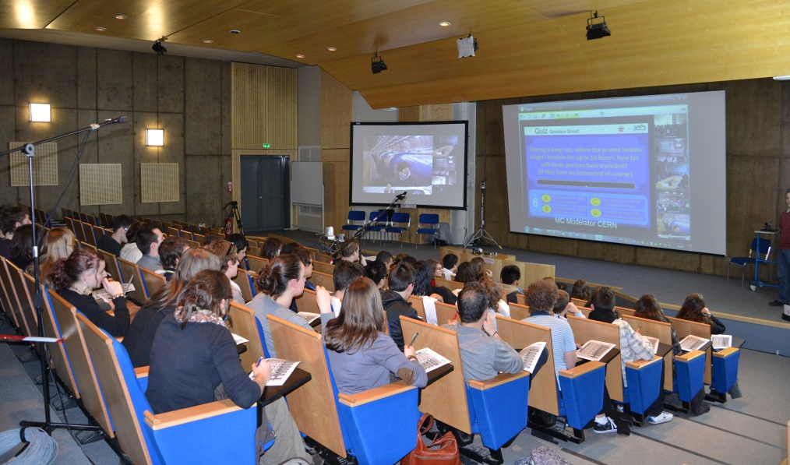
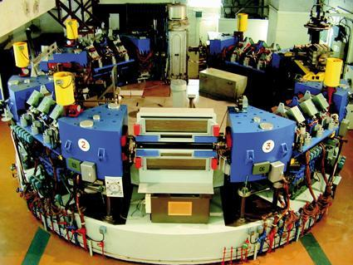
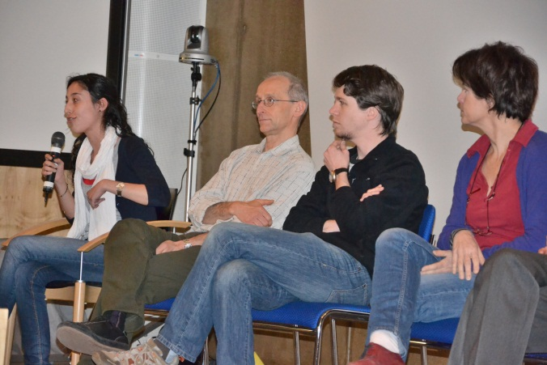
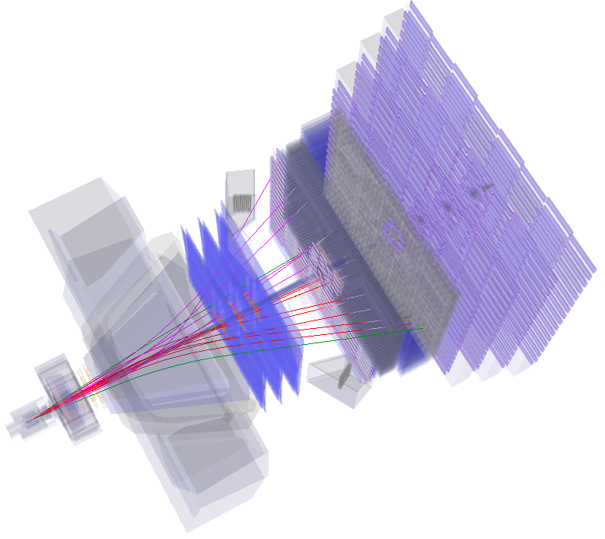
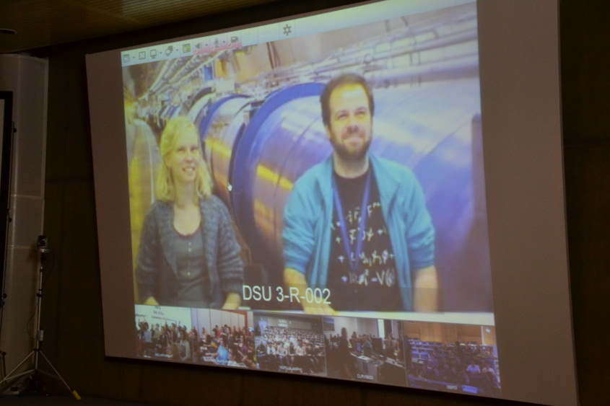
Planning de la journée
• Introduction
• Mini-conférences
▪ Particules et interactions
▪ Le CERN et le LHC
• Discussion sur les métiers du IJCLab avec des membres du personnel
• Visite de l’Anneau de Collisions d’Orsay (ACO)
• Déjeuner
• Présentation d’un détecteur du LHC
• Exercice en salle informatique
▪ Utilisation de vraies données enregistrées au LHC
▪ Réalisation d’une mesure physique, transmission des résultats au CERN
• Vidéoconférence en duplex avec le CERN
▪ Rassemble toutes les classes qui ont participé à une Masterclasse aujourd’hui
▪ En anglais !
→ Besoin de deux volontaires pour présenter nos résultats …
▪ Quiz
• Bilan de la journée
Rotation Groupe 1 – Groupe 2

Slide 5



Pour en savoir plus
• Les transparents présentés aujourd’hui sont disponibles sur internet
▪ Trouvez votre session sur la page https://indico.ijclab.in2p3.fr/event/7744/
• Site web des MasterClasses du CERN
http://www.physicsmasterclasses.org
• L’Ecole des deux Infinis du CNRS/IN2P3
http://www.in2p3.fr/physique_pour_tous/aulycee/introduction.htm
• La revue de vulgarisation Élémentaire
http://elementaire.web.lal.in2p3.fr
• Le Passeport pour les 2 Infinis
http://www.passeport2i.fr

